Slide 1
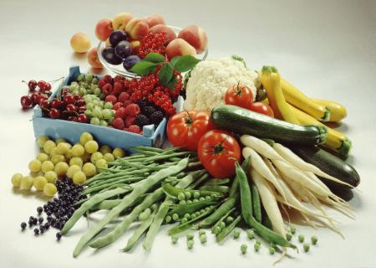
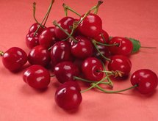
enostavni ogljikovi hidrati MONOSAHARIDI

Slide 2
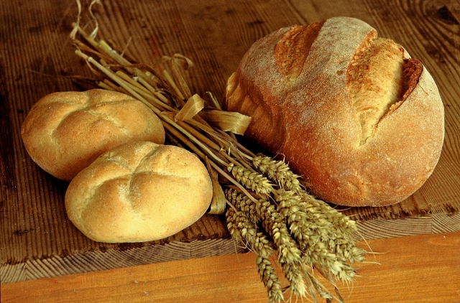
OGLJIKOVI HIDRATI
So spojine, ki vsebujejo kisikove, vodikove in ogljikove atome. Torej so kisikove organske spojine.
Razmerje ogljika in vodika je 2:1, tako kot v vodi.
So glavni vir energije v telesu.
Ogljikovi hidrati imajo v imenu končnico –oza (fruktoza, glukoza, saharoza,…).

Slide 3
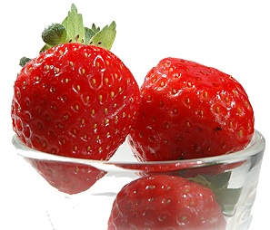
Ogljikovi hidrati
monosaharidi
Polisaharidi
več monosaharidov
škrob, celuloza, glikogen
Disaharidi
monosaharid + monosaharid
Nastanejo kot produkt razgradnje polisaharidov.
saharoza, laktoza

Slide 4
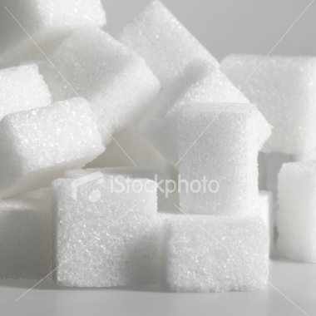
Monosaharidi
So derivati aldehidov ali ketonov.
Uvrščamo jih med osnovne ogljikove hidrate ali preproste sladkorje, katerih molekule se ne dajo razcepit v manjše (vsebujejo najmanj 3 ogljikove atome).
Večinoma jih najdemo v ciklični obliki, iz acikličnih pa prepoznamo vsebnost aldehidne ali ketonske funkcionalne skupine.
Splošna formula enostavnih sladkorjev ali monosaharidov je C_{n} H_{2n} O_{n}.

Slide 5
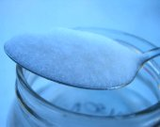
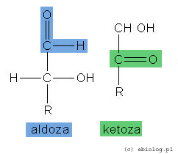
DELITEV MONOSAHARIDOV
po številu ogljikovih atomov
po funkcionalnih skupinah
trioze
tetroze
pentoze…
ALDOZE
hidroksilna in aldehidna skupina
KETOZE
hidroksilna in ketonska skupina

Slide 6
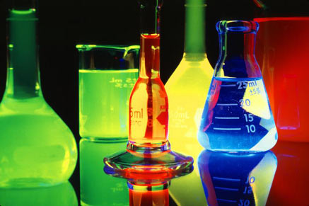
Reakcije monosaharidov
V monosaharidih so prisotne alkoholne in karbonilne skupine, zato potekajo vse reakcije, ki so značilne za alkohole, aldehide in ketone.

Slide 7
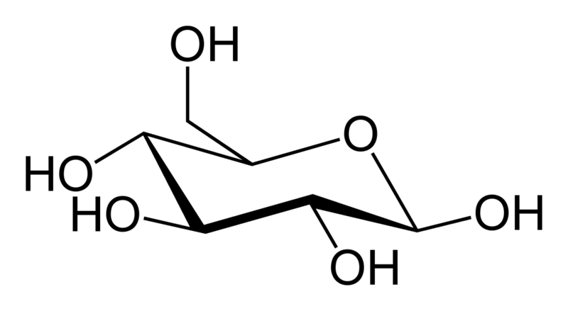
GLUKOZA (grozdni sladkor) C₆ H₁₂O₆
To je monosaharid, ki ga najdemo v škrobu, celulozi in grozdnem sladkorju.
NASTANEK:
Pri fotosintezi:
6CO₂ + 6H₂O + 2842 kJ + klorofil → C₆ H₁₂ O₆ + 6O₂
sončna energija glukoza
Sintetično (v laboratoriju):
HIDROLIZA ŠKROBA
(C₆H₁₀O₅)_{n} + _{n} H₂O → _{n} C₆H₁₂O₆
Škrob glukoza

Slide 8
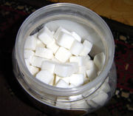
co₂
co₂
co₂
co₂
co₂
co₂
o₂
o₂
o₂
o₂
o₂
o₂

Slide 9
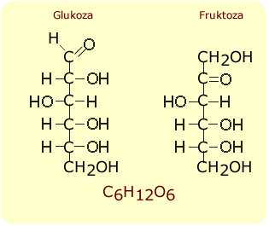
REAKCIJA GLUKOZE Z H₂ SO₄
C₆ H₁₂ O₆ + H₂ SO₄ →6C + 6H₂O
Glukoza poogleni,
če jo prelijemo z
koncentrirano žveplovo
kislino. Kislina iz
glukoze veže vodo
in ostane samo ogljik.

Slide 10
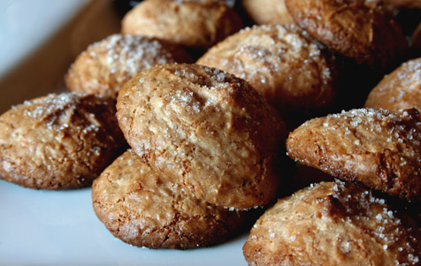
Glukoza je najpomembnejši vir energije za organizem.
Rdeče krvničke lahko dobijo energijo le iz glukoze.
Koncentracijo glukoze v krvi uravnavata hormona insulin in glukagon. Insulin znižuje raven sladkorja v krvi, glukagon pa ga zvišuje.
Če nastajanje insulina v trebušni slinavki ne poteka pravilno nastopi sladkorna bolezen (diabetes).
Ogljikovi hidrati igrajo pri zdravi prehrani zelo pomembno vlogo. Monosaharidi povzročijo hiter porast sladkorja v krvi, zato za sladkorne bolnike niso priporočljivi.

Slide 11
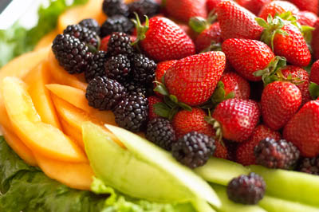
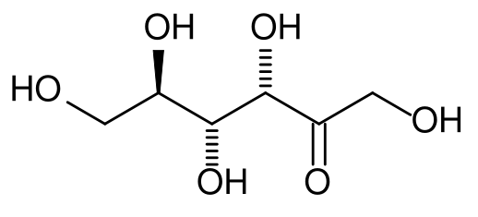
FRUKTOZA (sadni sladkor) C6 H12 O6
To je monosaharid, ki ga najdemo v medu in sadju kot sadni sladkor.
V kristalni obliki je dvakrat bolj sladka kot navaden kristalni sladkor (saharoza), zato je zelo priljubljena v živilski industriji.

